Slide 1
Tiled Based Rendering
tiled forward rendering:Forward+
Clustered

Slide 2
核心问题：如何处理多个光源？
Forward
Deferred
Forward +

Slide 3
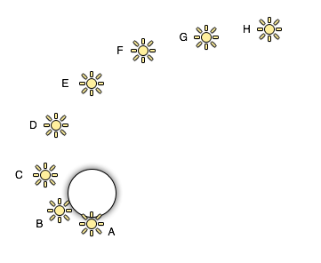
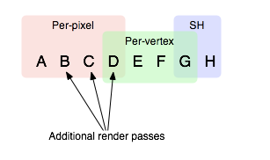
Forward
伪代码
Output = 0
foreach object in Objects:
foreach light in Lights :
Output += LightingPass(light, object);
问题
N(Objects) * M(Lights)个Pass
解决：限制Lights的个数
超过限制的光源的改为顶点光或者球谐光

Slide 4
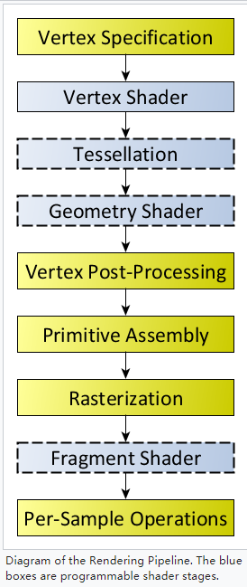
优化1：减Pass数
问题：
一个Pass只计算一个光源
一个Pass的构成 = … + Vert + Frag + …
整个光栅化过程重复了M遍
解决
一个Pass计算M个光源
传个Per Object的LightList到FragmentShader
只要一次光栅化，重复计算省掉了(顶点计算在手机上也耗)
Unity LRP的做法
还有什么优化空间？

Slide 5
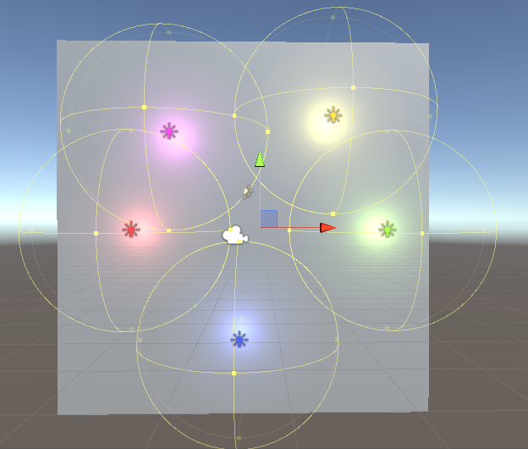
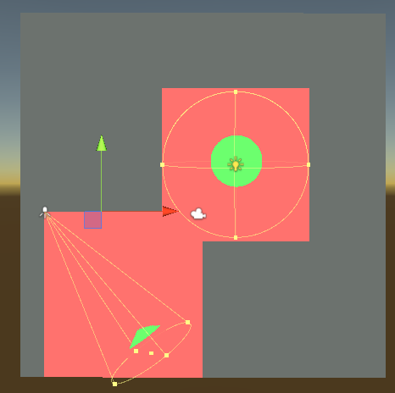
优化2：减Frag的无用计算
一个光源会影响哪些像素？
物体在屏幕上的投影
光源包围盒在屏幕上的投影
有效区域 << 包围盒
红色区域都是无用功
基于优化1的无用区域就更大了
解决
不再是Per Object来算光照
而是Per Pixel Group来算
➔ Forward+就是其中一种

Slide 6
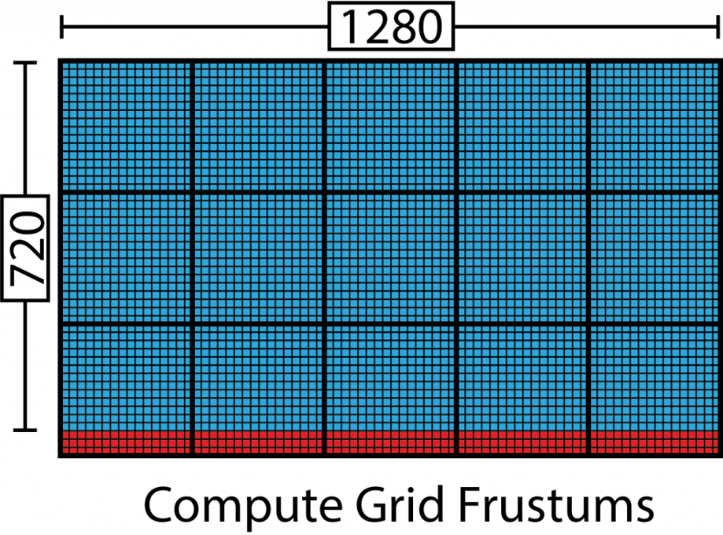
Forward+:Tiled Based Forward
Light Grid
屏幕空间的Tile:N×N个像素
分割粒度
一般是64的倍数，不超过1024
8×8(64), 16×16(256), 32×32(1024)
Per Pixel Group
流程：
Light culling
生成每个Tile的Light List
Opaque pass
Transparent pass
好处：
兼容透明物体
兼容Forward管线

Slide 7
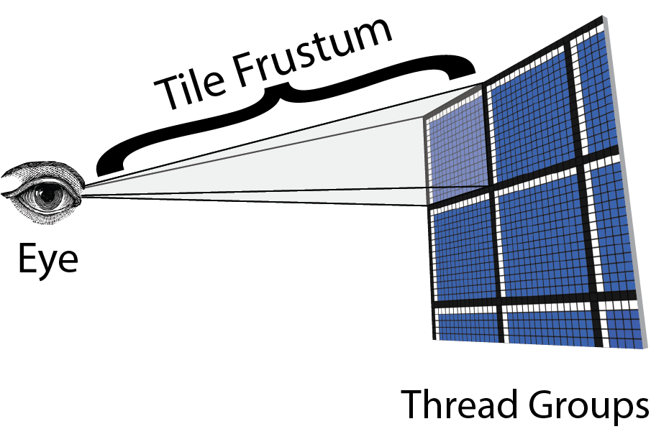
Light culling
计算各个Tile被哪些光源覆盖住
Tile Frustum
被分成一个个小的视椎体
实际是Tile Frustum和光源在三维上求交的过程，可拆分为：
如何求Tile Frustum？
如何求交?

Slide 8
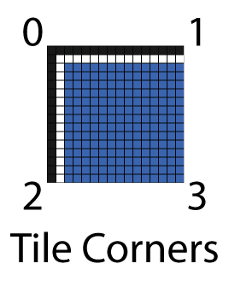
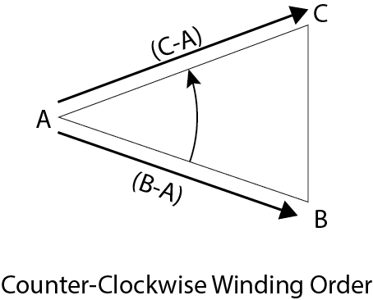


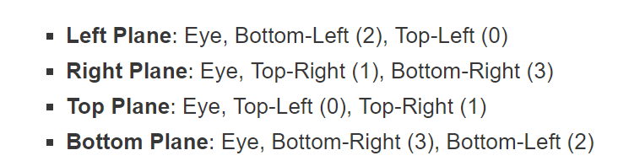
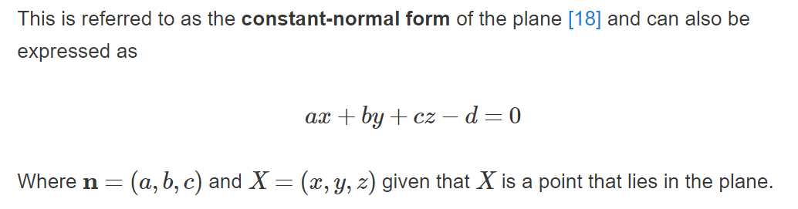
如何求Tile Frustum？
视椎体的6个面中
上下左右是固定的，可以预计算
前后则需要根据深度实时计算
预计算
每个Tile的四个角的屏幕位置都是已知，可以算出它们在Far Plane的坐标
TODO 移到后面具体实现
那么三点可以确定一个平面Plane(n,d)
n为归一化法线,P为平面上一点,d为原点到平面距离

Slide 9
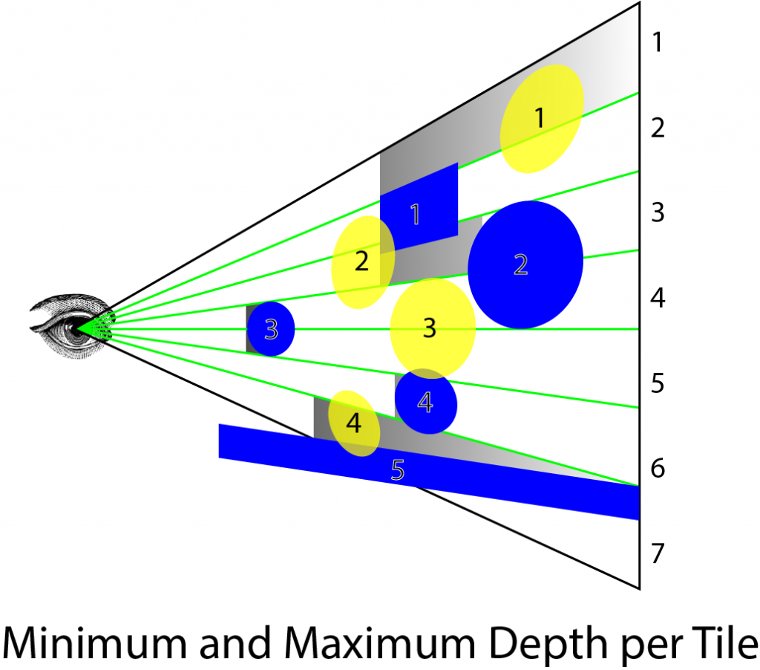
Light Culling
计算Tile Frustum的前后裁剪平面
求Tile的Min和Max深度(View Space)
蓝色是物体
黄色是光源

Slide 11
实现

Slide 12
Compute Shader求Tile Frustum

Slide 13
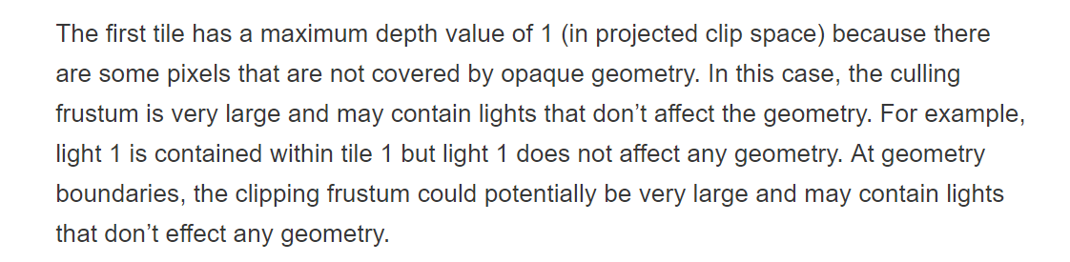
问题

